Slide 1



“小绿，跳舞！”——制作自己的语音助手

Slide 2
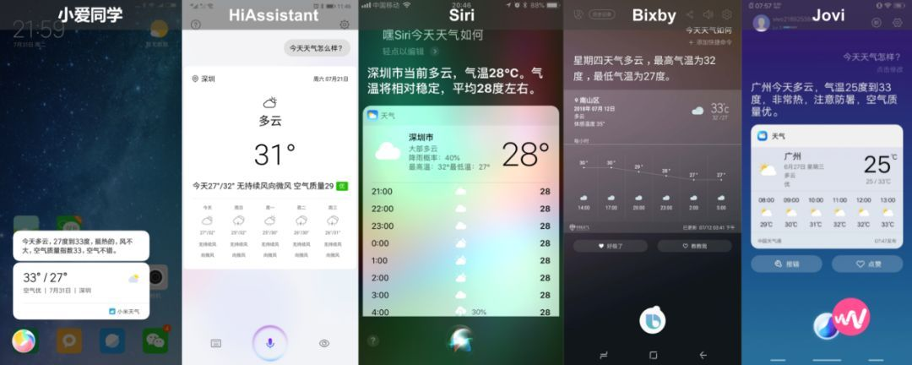
你用过哪些语音助手呢
随着智能手机和音箱的普及，语音助手日益成为我们生活的一部分。

Slide 3
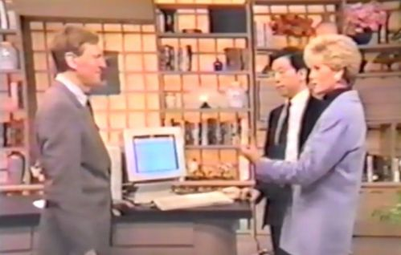
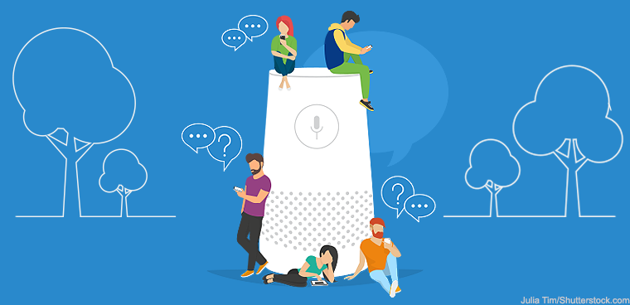
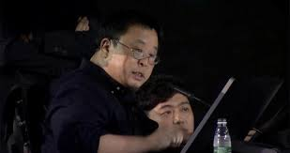
语音助手的应用
你会用语音助手做什么呢？
订闹钟？发信息？还是做excel？

Slide 4
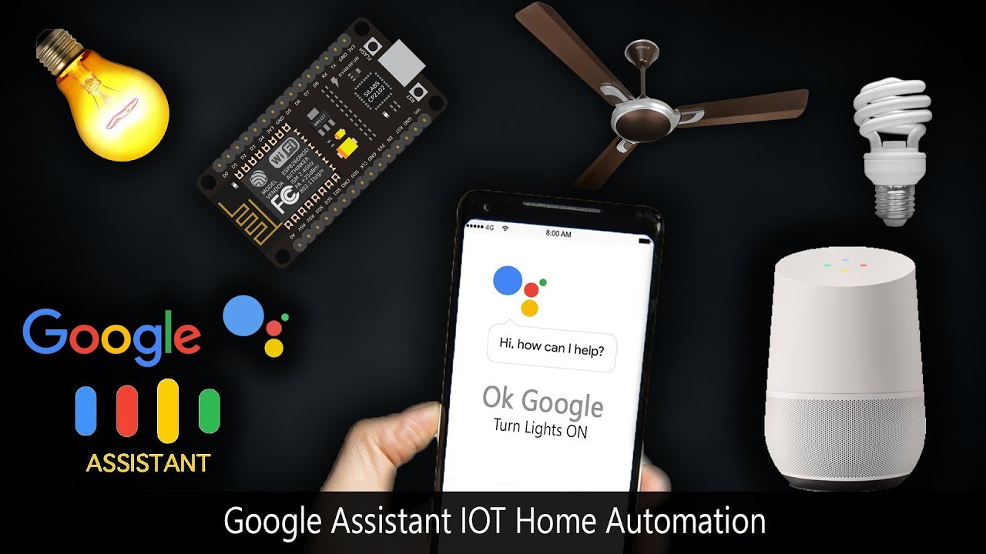
语音助手还能这么用
随着物联网的普及，语音助手的应用从获取信息发展到可以控制其他设备。
通过语音助手可以
控制电灯、空调
控制汽车
控制机器人
……

Slide 5
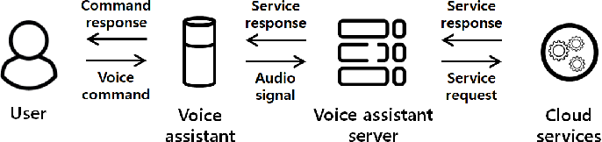
语音助手的基本构成
首先，我们的语音助手设置在小绿上，作为机器人的一部分。所以它是机器人的感知系统部分。
语音助手的开始是人类的语音指令。
这需要机器人时时刻刻的在“监听”我们的话。
听到我们说特定的词之后，它才会开始和我们聊天。（想想为什么-如果语音助手半夜忽然自己开始说话，是不是挺可怕）
语音助手听懂我们的话后，执行对应的指令
比如聊天、获取信息
或者将指令发给其他的系统，比如物联网系统，然后执行特定的操作

Slide 6
学习目标
配置相关参数和网络调用等，
体验和理解语音助手和物联网的原理
2
3
训练自己的语音模型，了解通过
深度学习训练模型，并运行助手
来控制体验
1
通过动手连接设置语音助手和物联网系统，增加对相关知识的了解

Slide 7
需要哪些材料？
目标：发送这些预测动作的控制指令到树莓派控制小车的程序中。小车根据这些获得的指令实现自动驾驶。
请同学们检查一下手里的材料是否齐全？
小绿语音助手套件
小白小车（物联网设备）
物联网彩灯

Slide 8
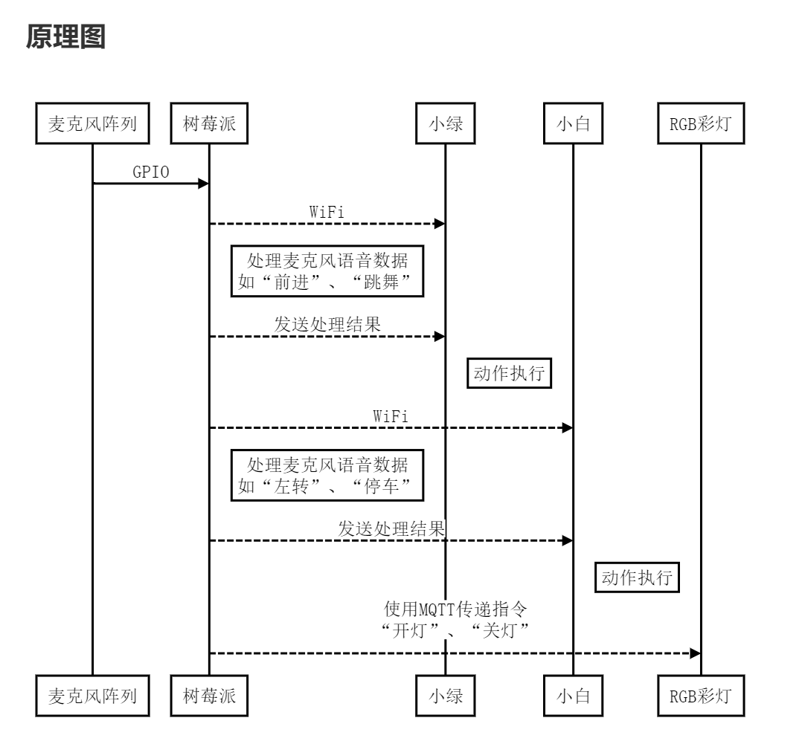
操作步骤
按照学习单的操作步骤开始组装吧

Slide 9
总结与反思
总结
1
同学们，这节课你都学会了哪些知识或操作呢？
1.
2.
3.
反思
2
本课程中你觉得哪部分较难，或者没有掌握呢？
1.
2.
3.
" +"空气的流 动是风形成的 原因'

